Slide 1
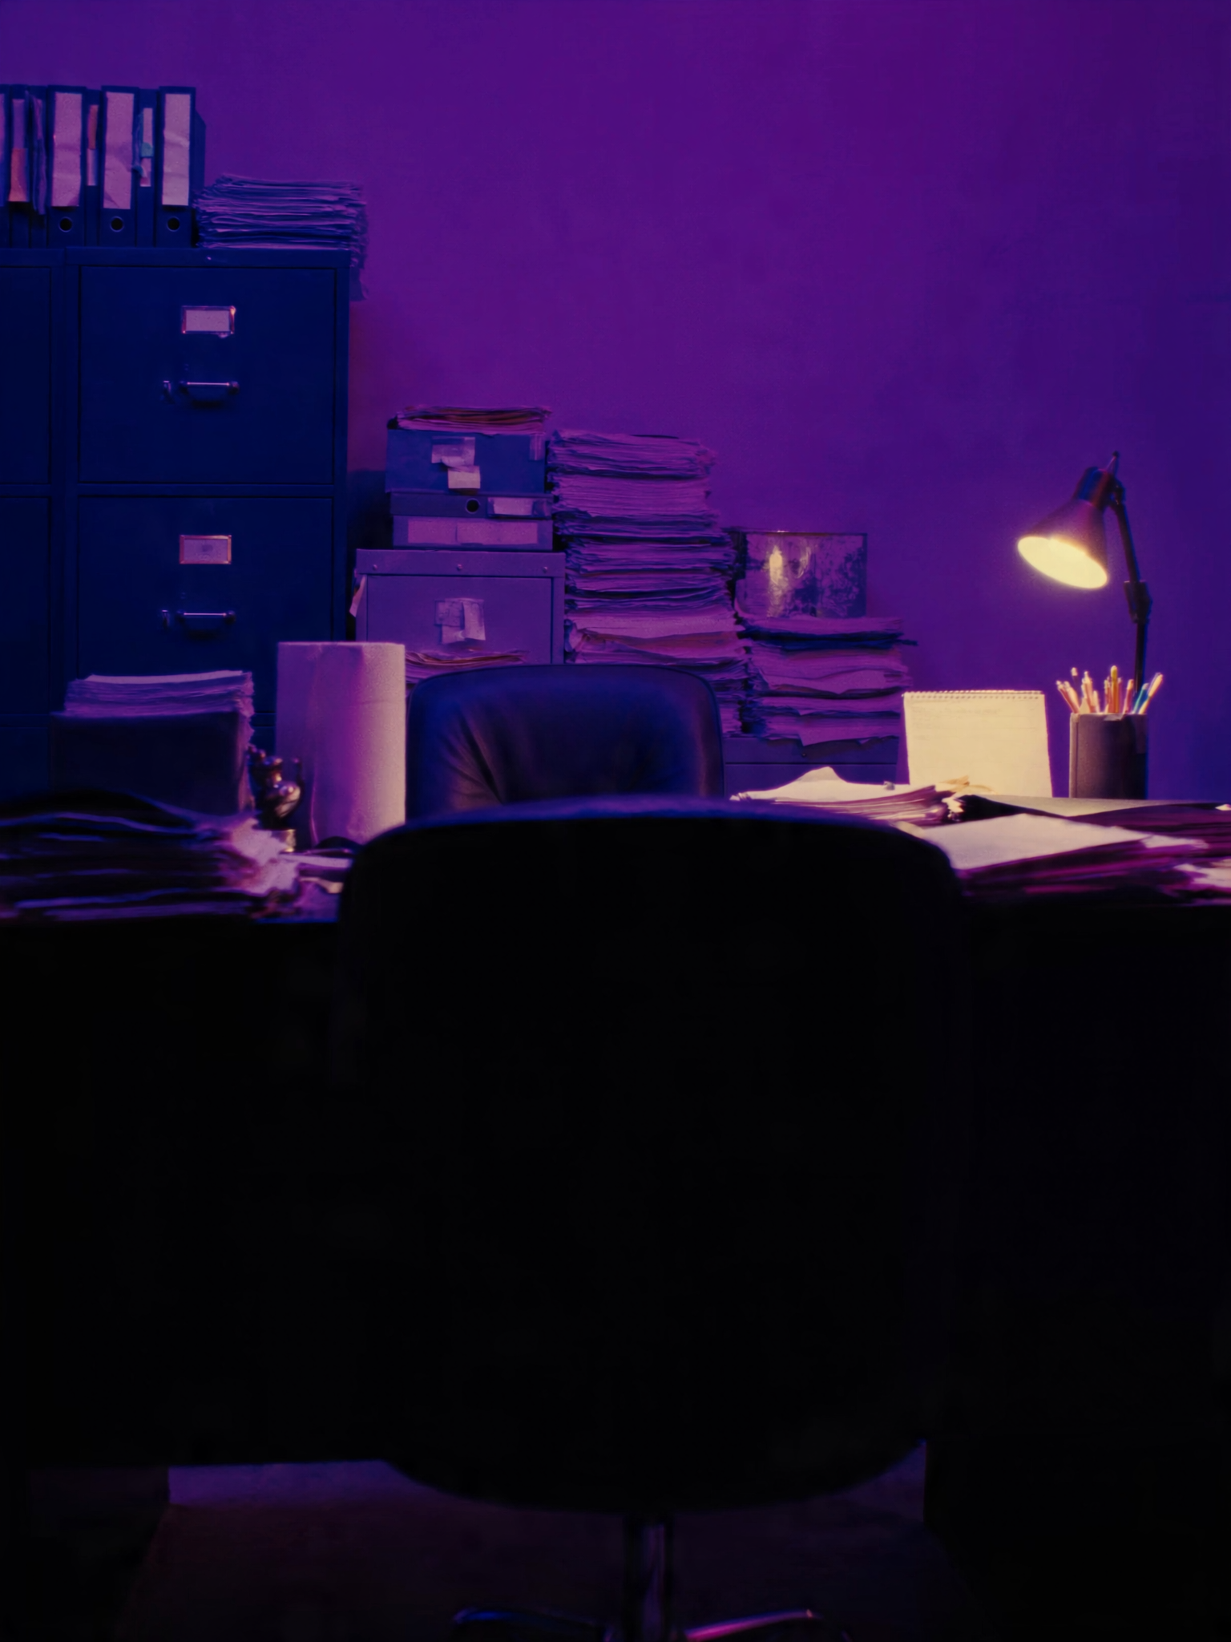
REEL
Lo que un trámite te cuesta y no ves:

Slide 2

Tu día libre.
Comenta si te ha pasado.
● Notaly @notaly.ve

